Slide 1

基于手势识别的 虚拟键盘模拟
组员：金展锐 程思敏 刘英洲

Slide 2
目录
1.课题背景 2.课题目标 3.技术路线 4.课题技术难点 5.进度安排

Slide 3
课题背景
随着计算机技术越来越发达，人机交互技术在为人类提供便利的同时，也越来越受到人们的重视。因此，近年来，如何跨越人机障碍，将人机交互变得更加自然成为了研究重点。
手势是可以更全面，更方便，更直观与计算机进行互动的一种交互技术。本次设计的目的就是将不可触摸屏通过摄像头手势识别拥有类触摸屏的效果，可以用较低的成本实现高成本触摸屏的功效，使用户可以根据自己的习惯定义手势库，使得人机交流更加方便。

Slide 4
课题目标
目标：
基于手势识别技术，将不可触摸屏通过摄像头识别来拥有类触摸屏的效果，在实现高成本的触摸屏功能的前提下，提高对屏幕操作的舒适度和普适性。本方案主要是使用摄像头进行数据采集，通过手指在空中书写响应的数字及字母，进行手写内容的识别，进而实现虚拟遥控器功能。
使用设备：
电脑及电脑摄像头
使用软件：
python

Slide 5
技术路线
OpenCV识别手指
利用虚拟鼠标在画图板上手写
输出识别的内容
使用PyAutoGUI库将手指虚拟鼠标
手写字母及数字的识别（利用KNN训练）

Slide 6
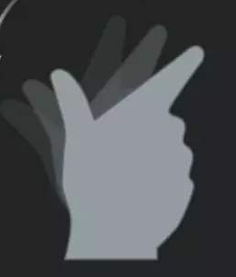
技术难点
1.基于opencv的手势识别对于周围环境要求较高，周围环境光照的变化会对识别的结果造成一定的影响。
2.对手势的实时识别对于计算速度的要求较高，可能无法实现快速响应
3.手势移动的速度不能过快，手部运动速度快很可能导致图片成像模糊

Slide 7
进度安排
时间 | 安排
第三周 | 编写开题报告，确定课题具体设计方案
第四周 | 进行手势识别模块程序的编写和修改
第五周 | 进行键盘模拟模块程序编写
第六周 | 对手势识别的精度和实时帧率进行调整
第七周 | 在识别基础上添加一些功能模块
第八周 | 结题报告，验收

